Slide 1
Návštěva v knihovně
Vojtěch Matocha: Prašina
aneb páťáci tvoří příběh se spisovatelem a seznámí se s jeho knihou

Slide 2
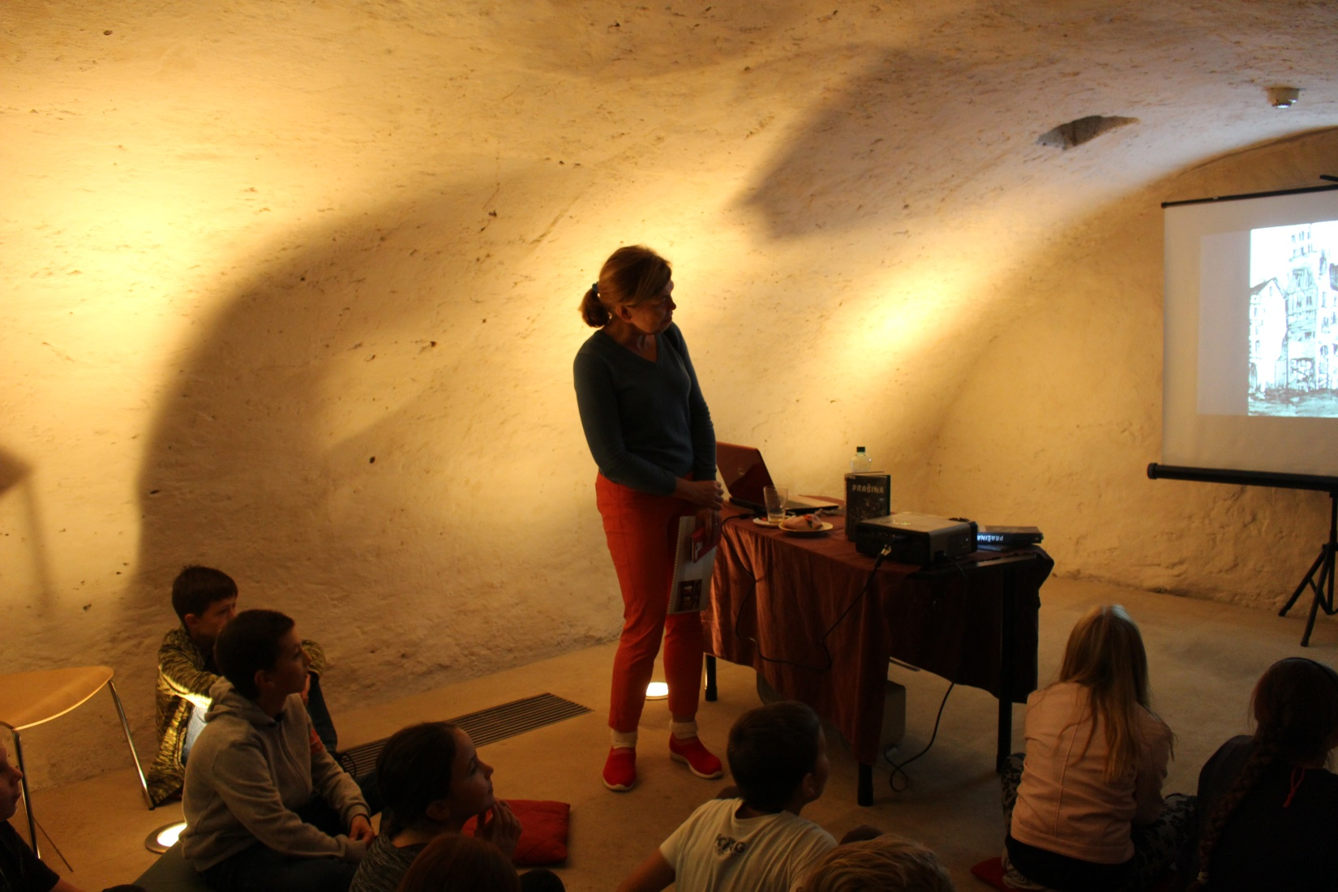
Beseda v podzemí

Slide 3
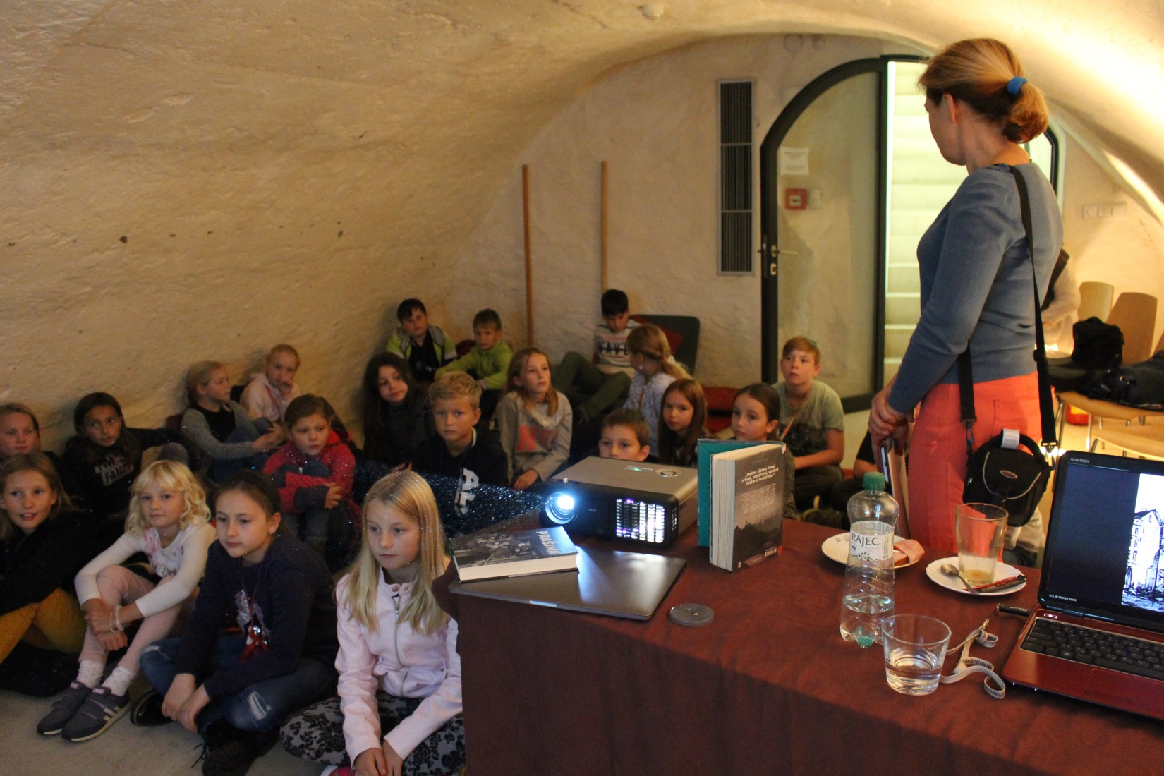
Naše knihovnice Jitka nás s úsměvem seznámila s panem spisovatelem

Slide 4
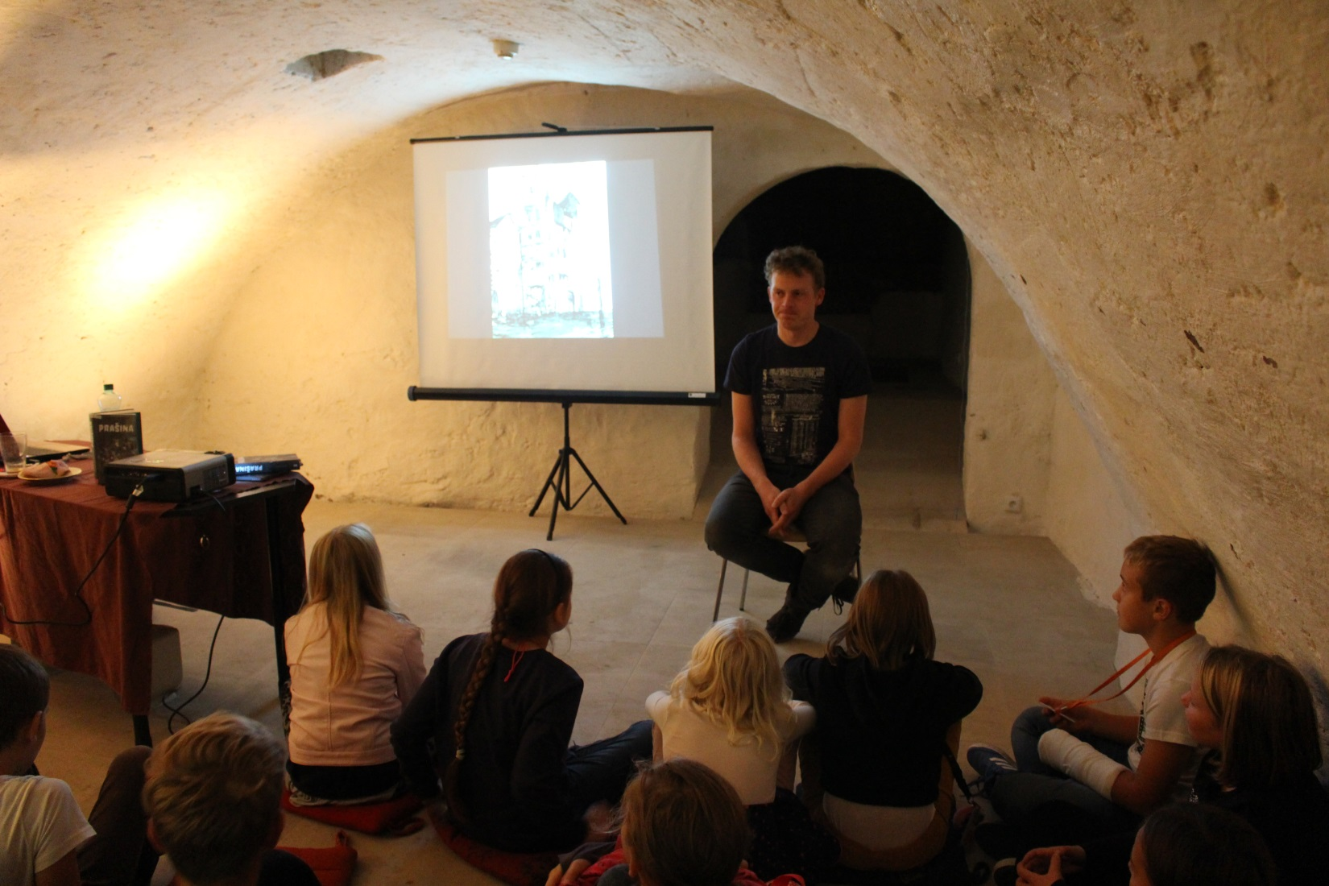
Čau lidi, tak nás spisovatel uvítal

Slide 5
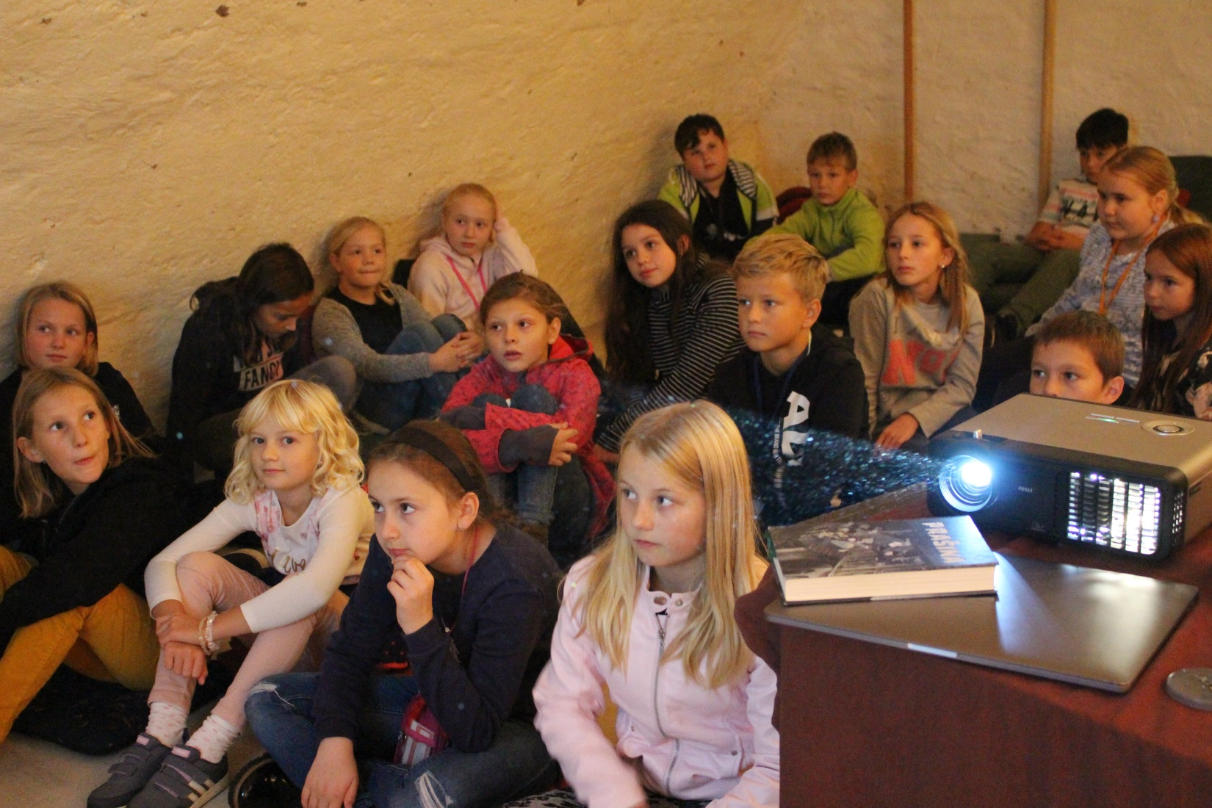
Tvoříme vlastní příběh

Slide 6
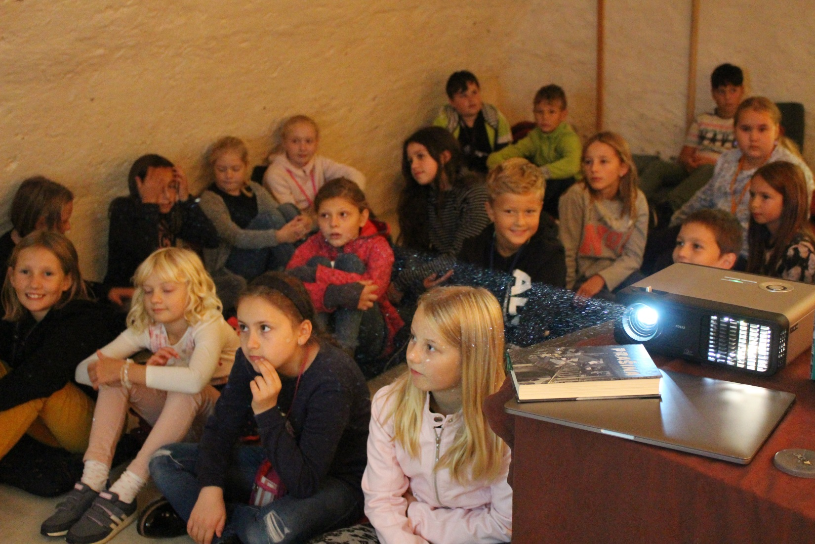
Máme spoustu nápadů

Slide 7
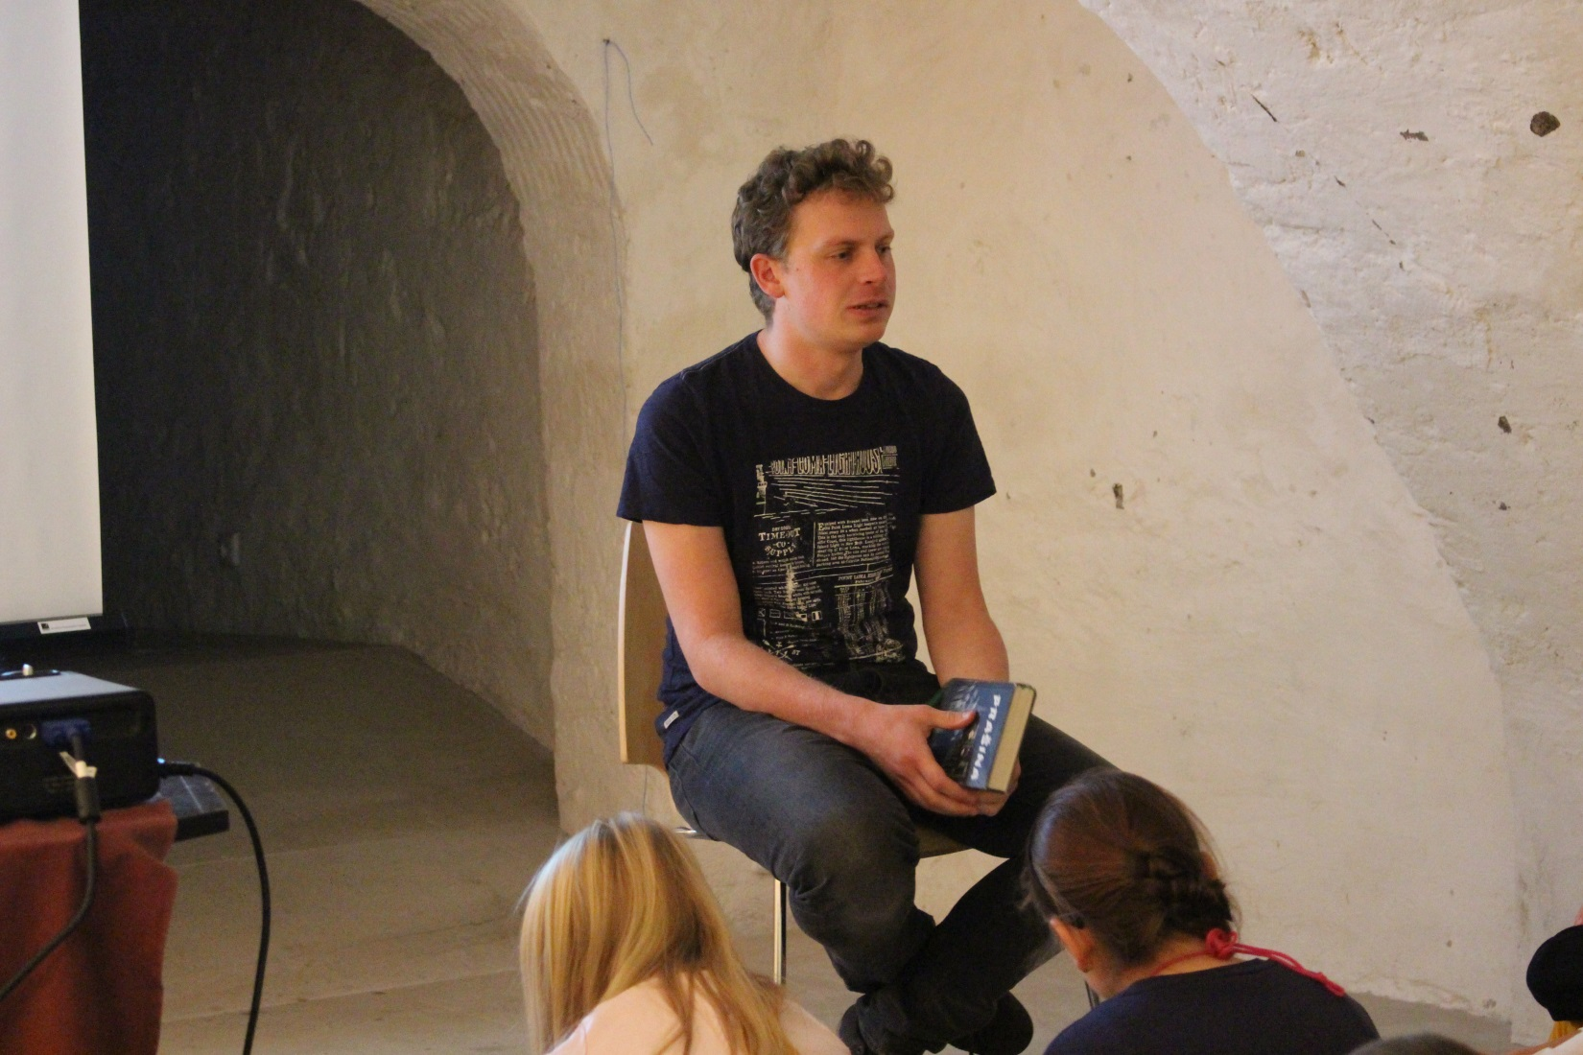
Pan spisovatel nám vypráví, jak jeho kniha vznikala

Slide 8
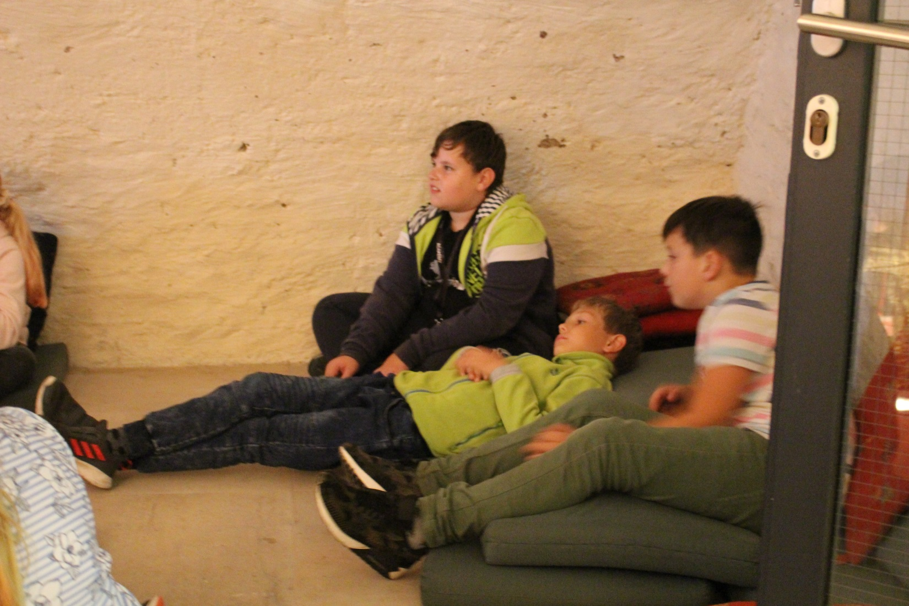
Pozorně posloucháme

Slide 9
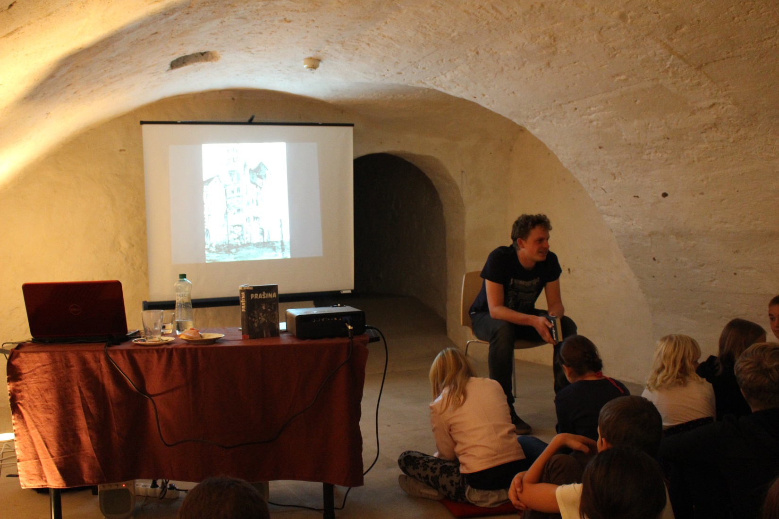
Příběh nás zaujal

Slide 10
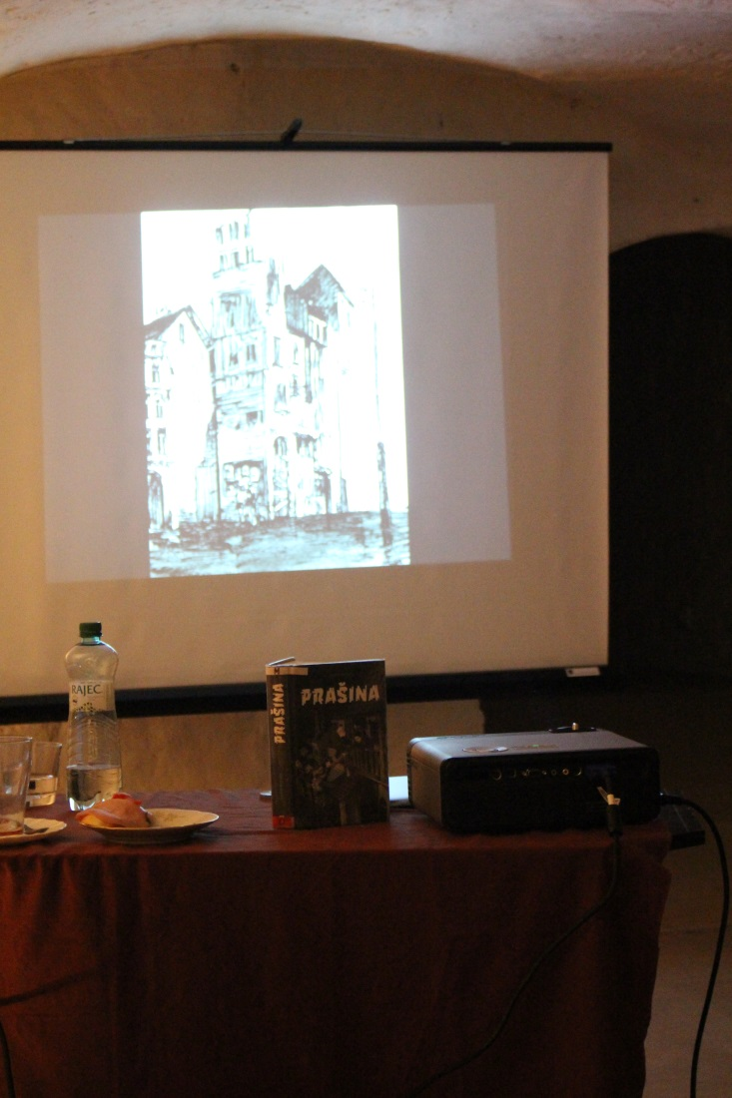
První ilustrace

Slide 11
Tvořili jsme náš vlastní příběh.
Byl hodně hororový.
Už jste někdy slyšeli povídku – Ta bezejmenná? Ne, protože jsme si ji právě vymysleli.
Konečně se seznámíme s knihou Prašina.
Hned první kapitola nás moc zaujala.
Plánujeme vypůjčení nebo koupi knihy.
Máme úkol: Vymyslet místo, kde by se mohl v Pardubicích natáčet film na motivy knihy Prašina.
Máme jasno, bývalá Tesla, bývalý vojenský prostor a bývalá kasárna T.G.Masaryka.

